Slide 1

暑假之旅
-------黄山
2017年8月16日
曾文雨

Slide 2
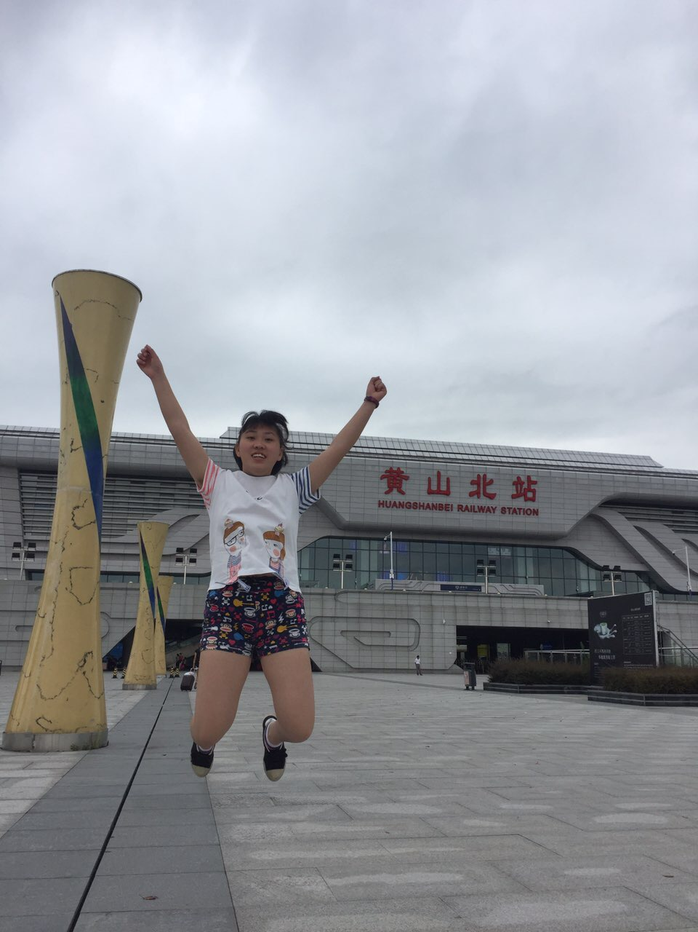

Slide 3
到
达

Slide 4
第一站
老街

Slide 5
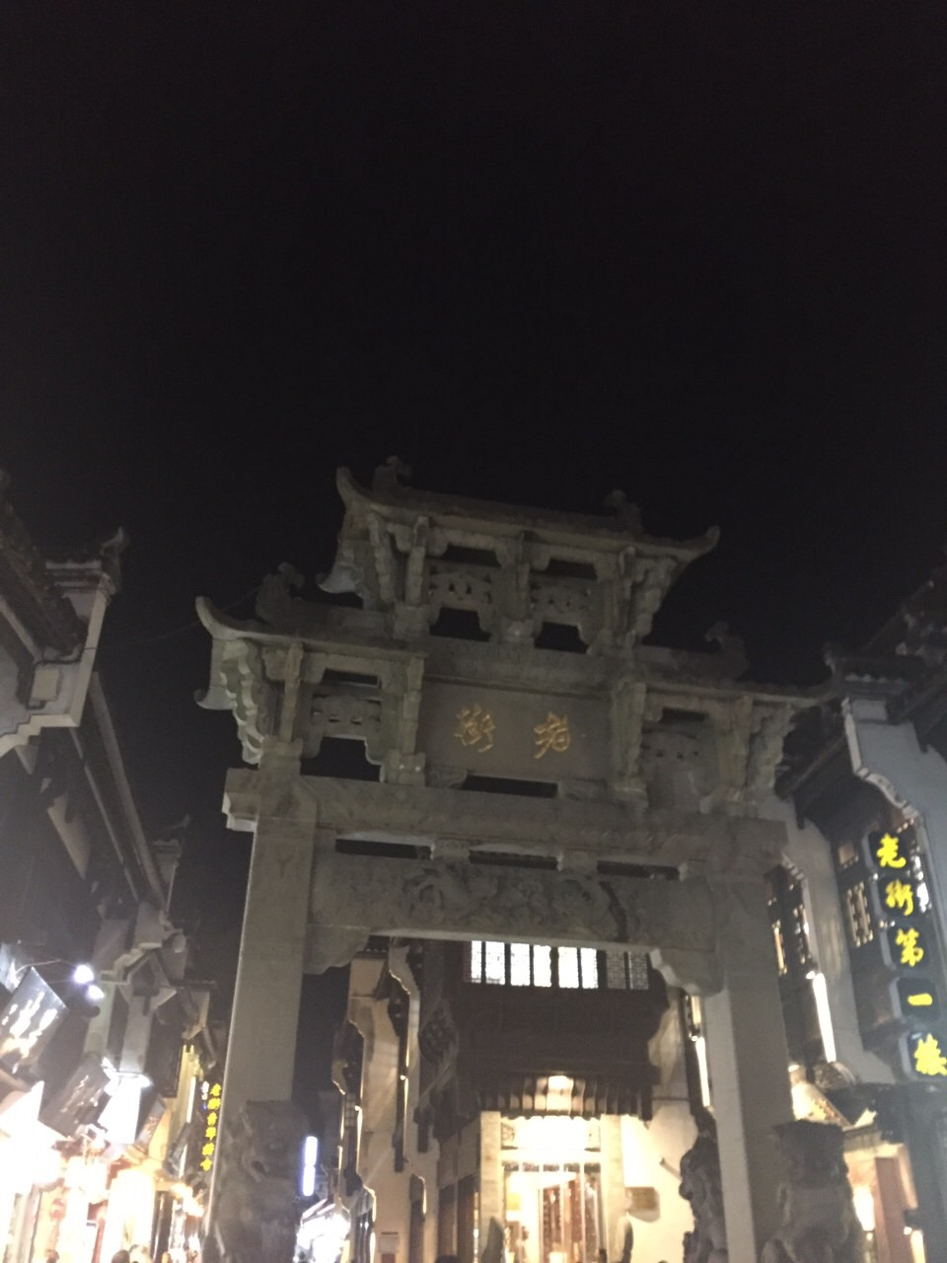
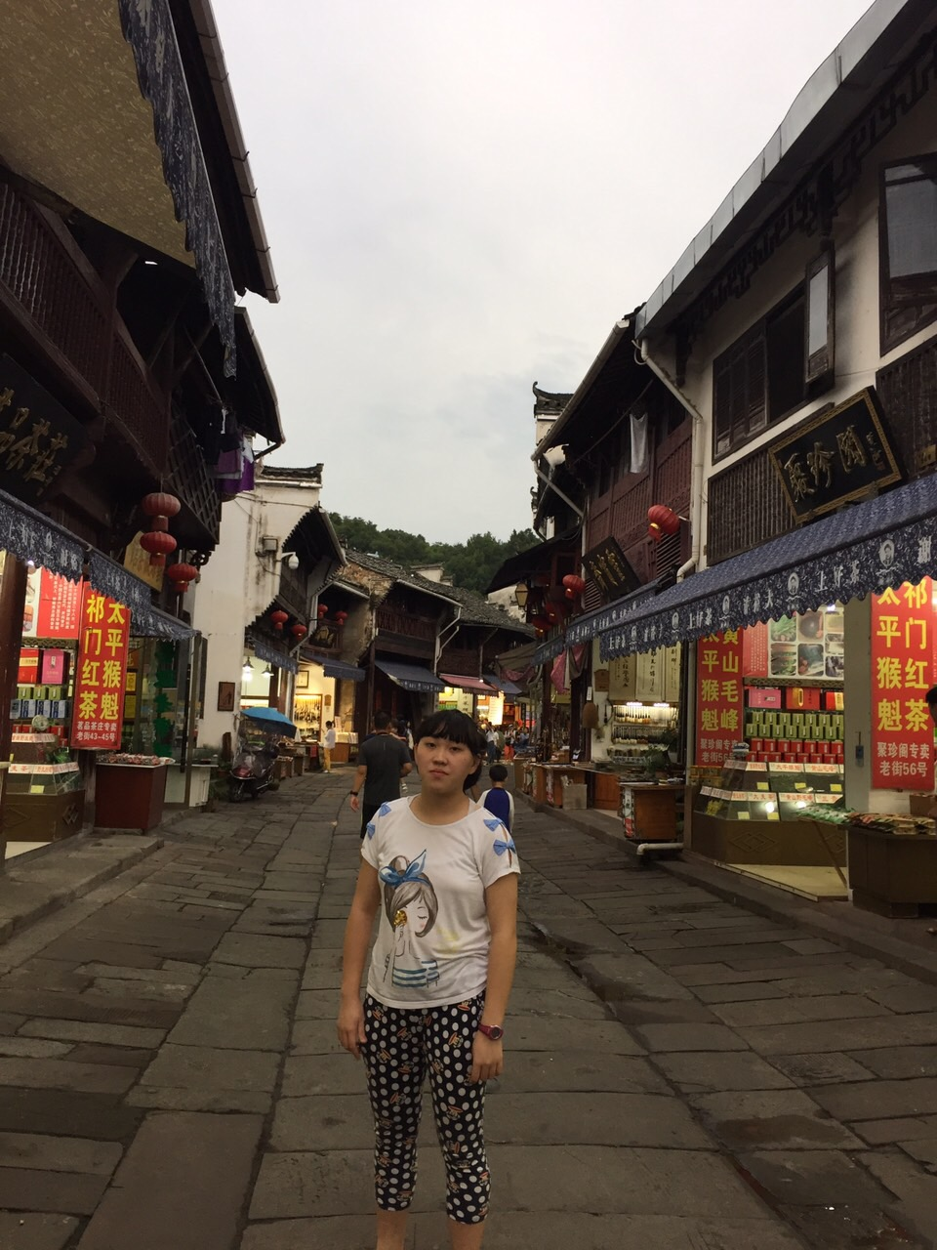

Slide 6
老街的路窄窄的弯弯曲曲的，一路向前蜿蜒，看不到尽头，房子是很古朴的建筑风格，小青瓦，白粉墙，颇具中国古典文化的韵味。小店一家接着一家，买文房四宝的，买手链小玩意儿的，买葛根粉的，买烧饼的，买绿豆糕的，糖人的。。。。。。

Slide 7
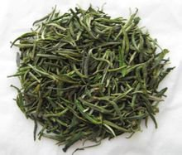
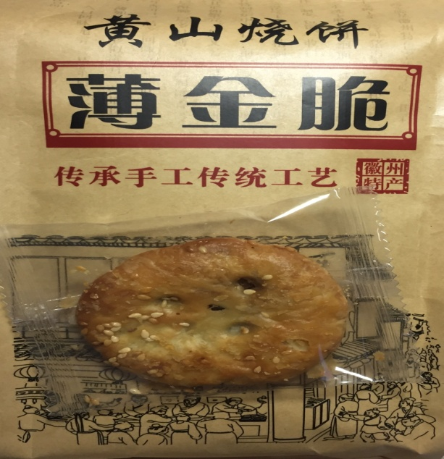
黄山毛峰
屯溪老街的黄山毛峰，茶之极品，乃世界名茶王国中的茶王。也是历史名茶，源远流长，为历代帝王钦点贡品。亦为国际之礼茶。主产区位于黄山风景区及周边地区，干茶外形芽叶肥状匀齐，白毫显露，形似雀舌，色泽金黄隐翠，俗称"象牙色"，口感鲜爽醇和，回味甘美。
黄山烧饼
又名“蟹壳黄烧饼”，又称火炉饼，徽州特色小吃，是梅干菜扣肉馅的。初尝觉得有点咸咸的，很干很脆，会口渴，不过这种烧饼是越吃越香，口水越流越多，，叫我难以忘怀，所以我还带了几包回来(゜▽゜*)

Slide 8
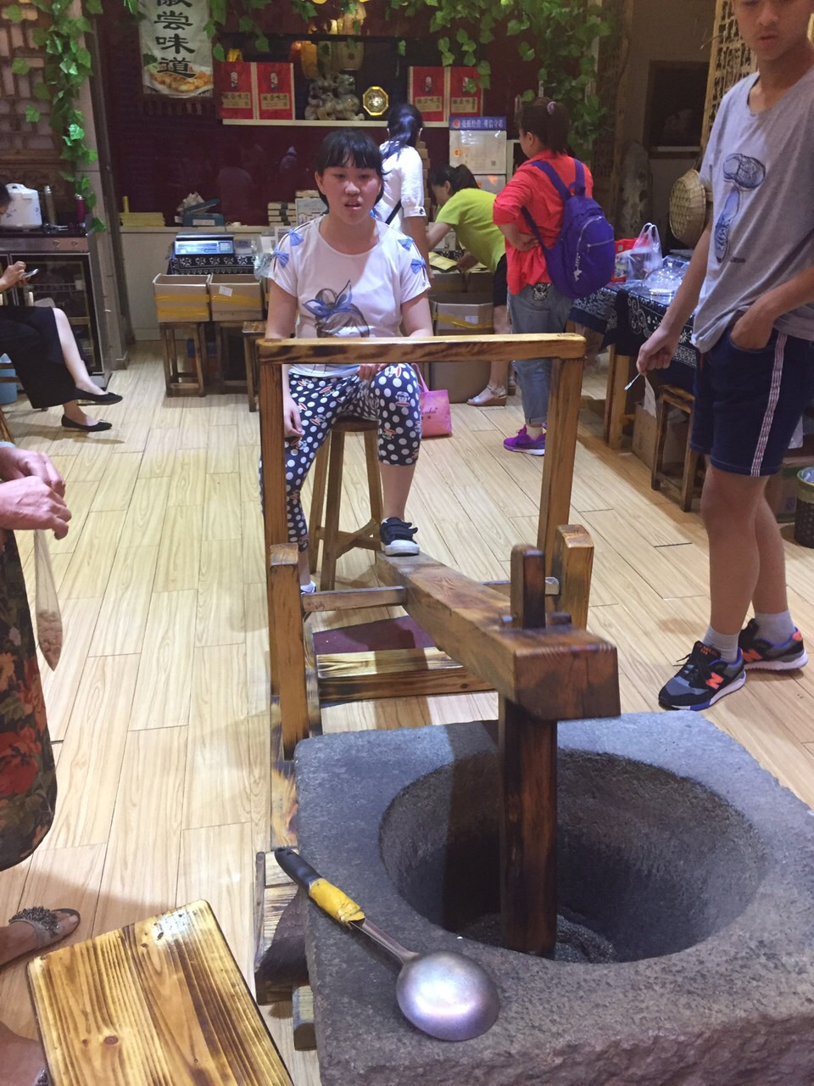
制
作
芝
麻
糖

Slide 9
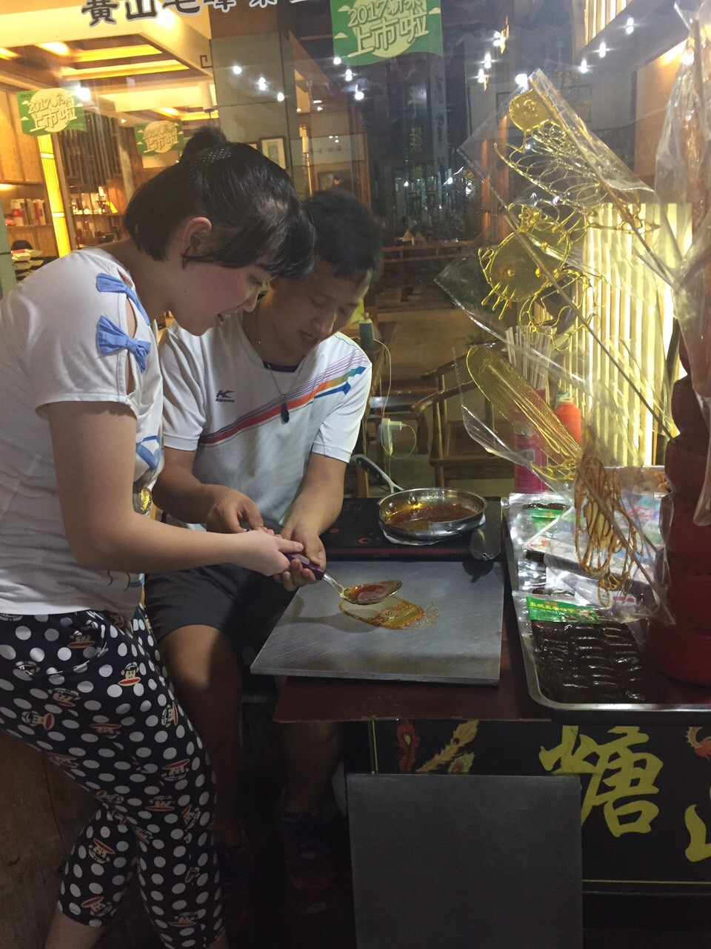
制
作
糖
人
小
黄
人

Slide 10
师傅握着我的手，微微用力，带着我画出小黄人的嘴。我本以为这是很简单的事情，因为小时候学过一点水粉画，我手上一发力，哎呦，小黄人的嘴就歪了，咧出一个很大很滑稽的笑容，我有点尴尬，马上减轻了力道，由着师傅握着手教我画。一勾一划间，一个栩栩如生的小黄人出现了，冲着我滑稽地大笑着。 我咬了一口，咔擦一声脆响，嗯，很有味啊，师傅说这是麦芽糖做的，果然吃起来甜的腻口(≧ω≦*)

Slide 11
第二站
黄山

Slide 12
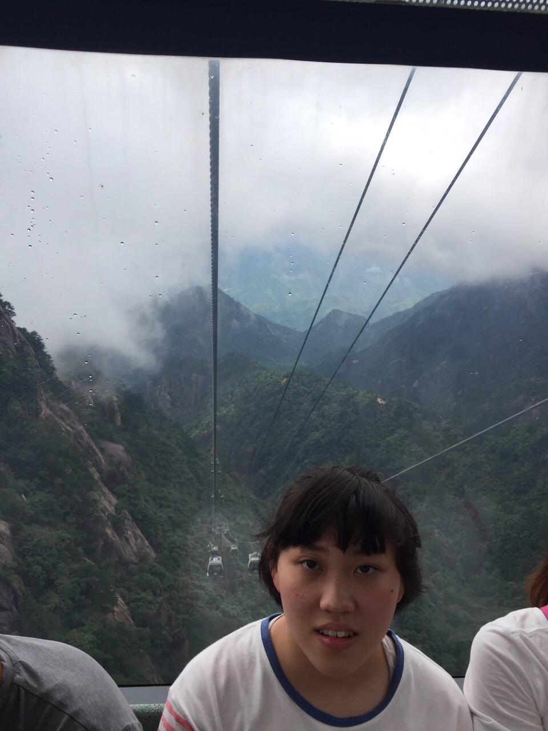

天气不好
但缆车上风景依旧美丽

Slide 13
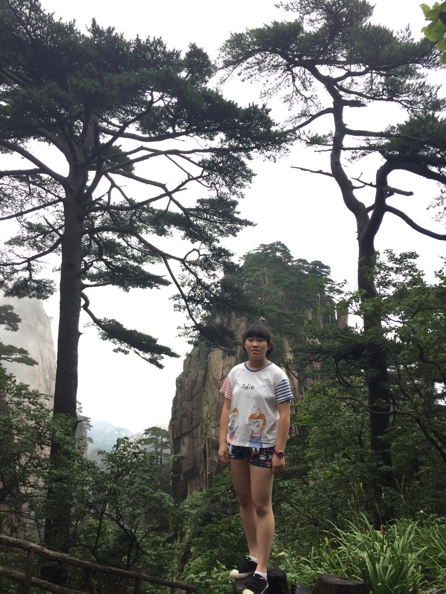
始信峰
传说
据说，明代旅行家徐霞客游览黄山后盛赞:“薄海内外， 始信峰无如徽之黄山。登黄山，天下无山，观止矣!"康熙时太平县令陈九陛初登黄山，以为徐霞客言过其实，到了始信峰，方为黄山景色所折服，始信徐霞客所言不虚，遂于狮子林客堂壁书"岂有此理，说也不信;真正妙绝，到此方知"。这就是著名的"始信峰"的由来了。

Slide 14
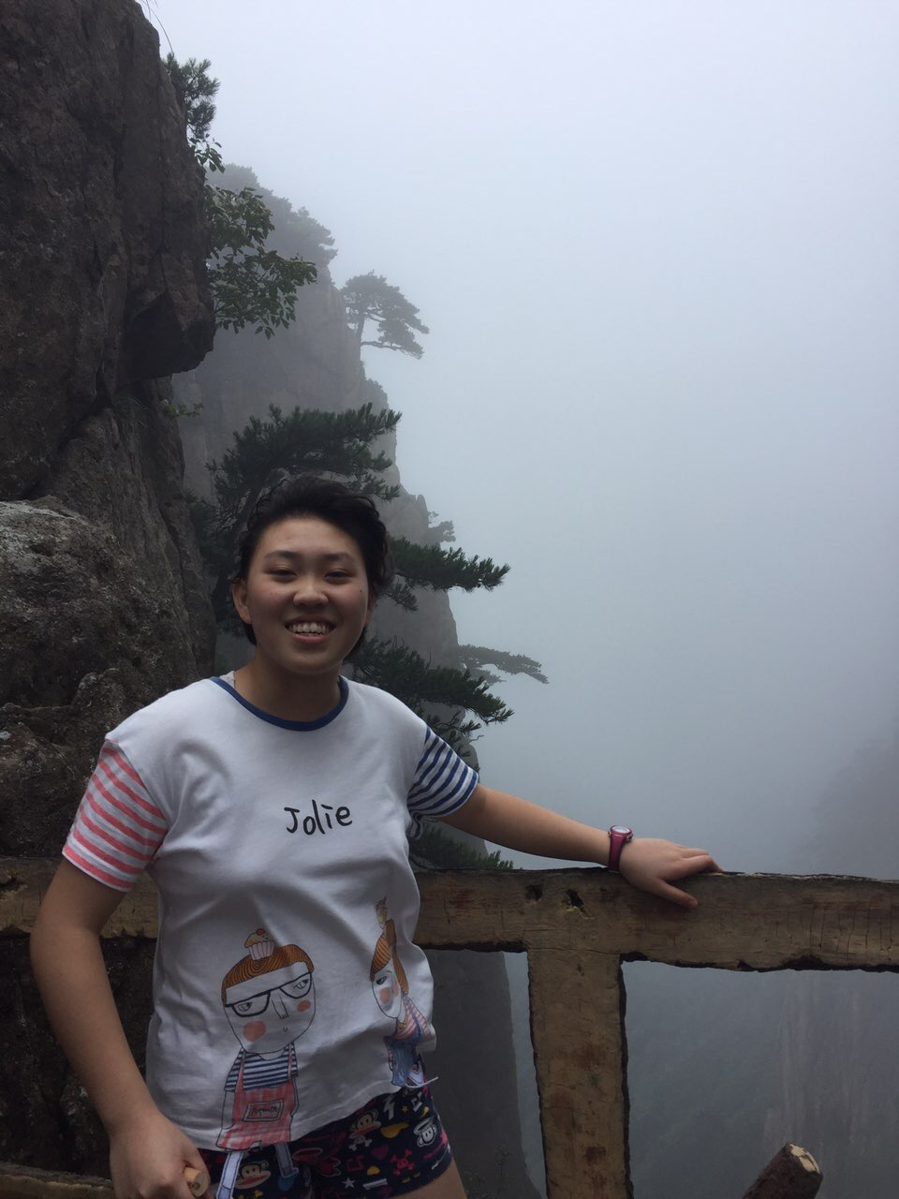
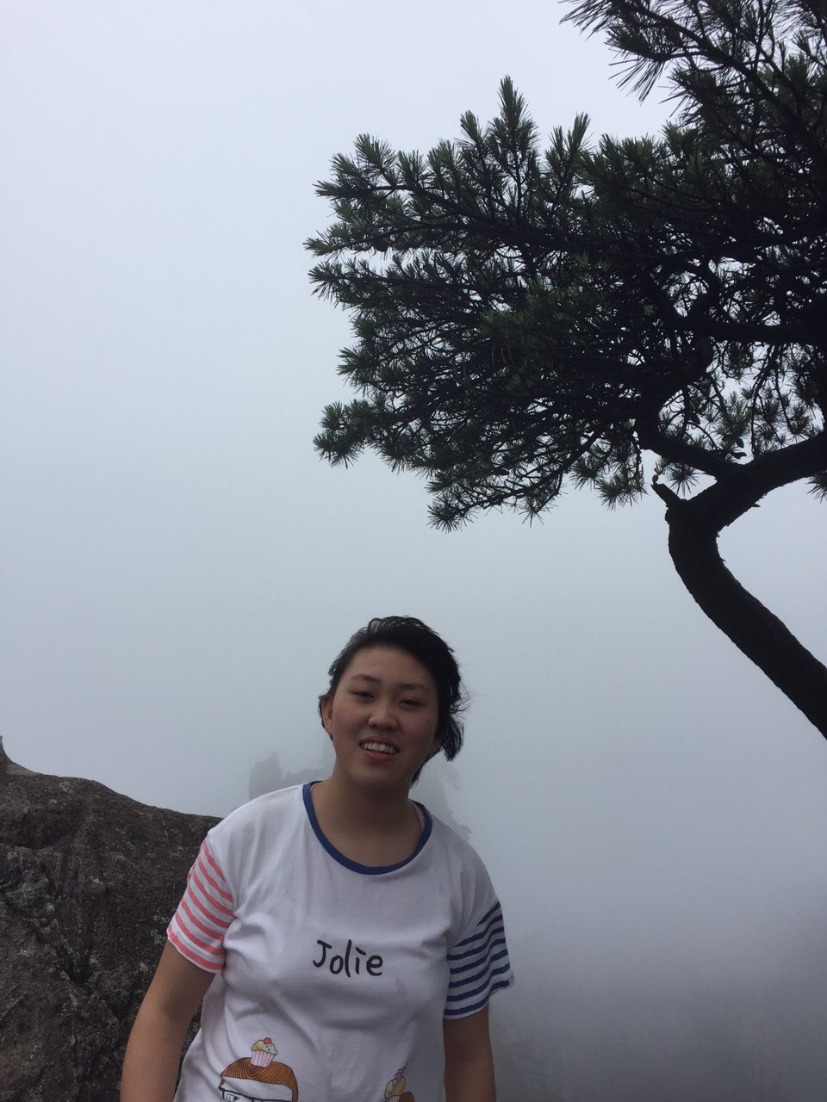
始信峰顶
看我的飘逸的发型，风好大啊

Slide 15
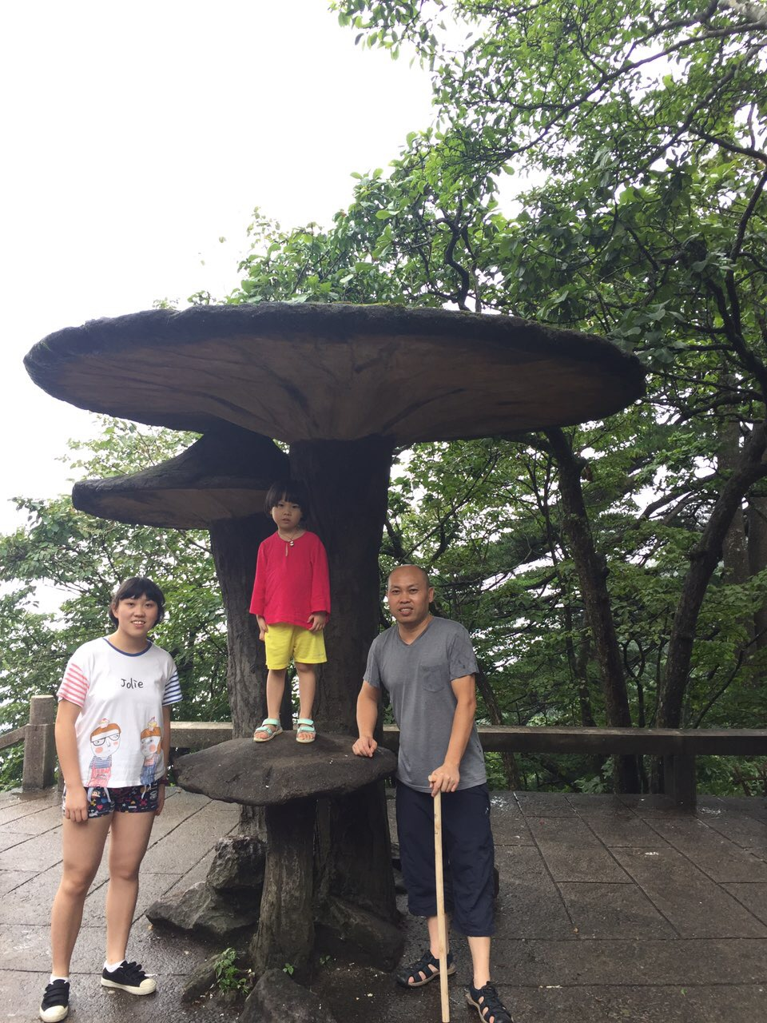
始信峰的灵芝
我以为是蘑菇一家
O((≧▽≦o)太好笑了！！

Slide 16
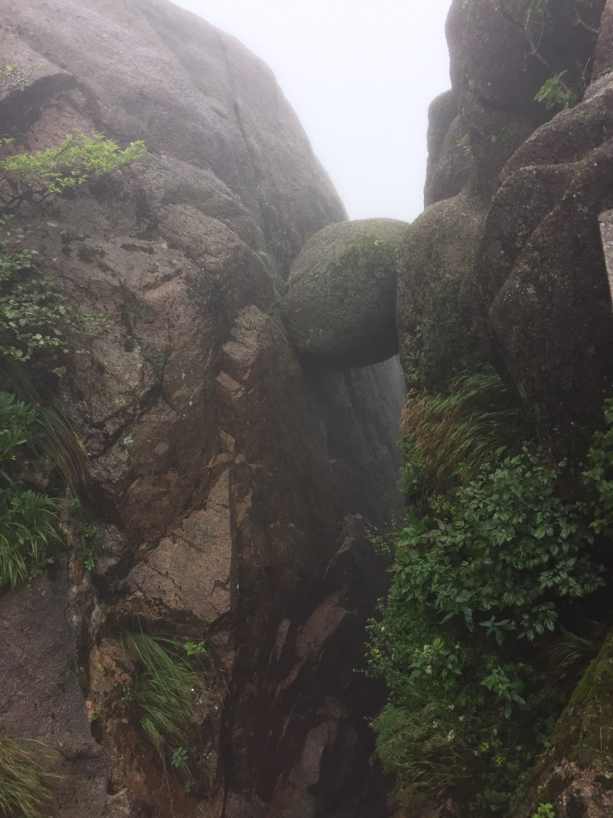
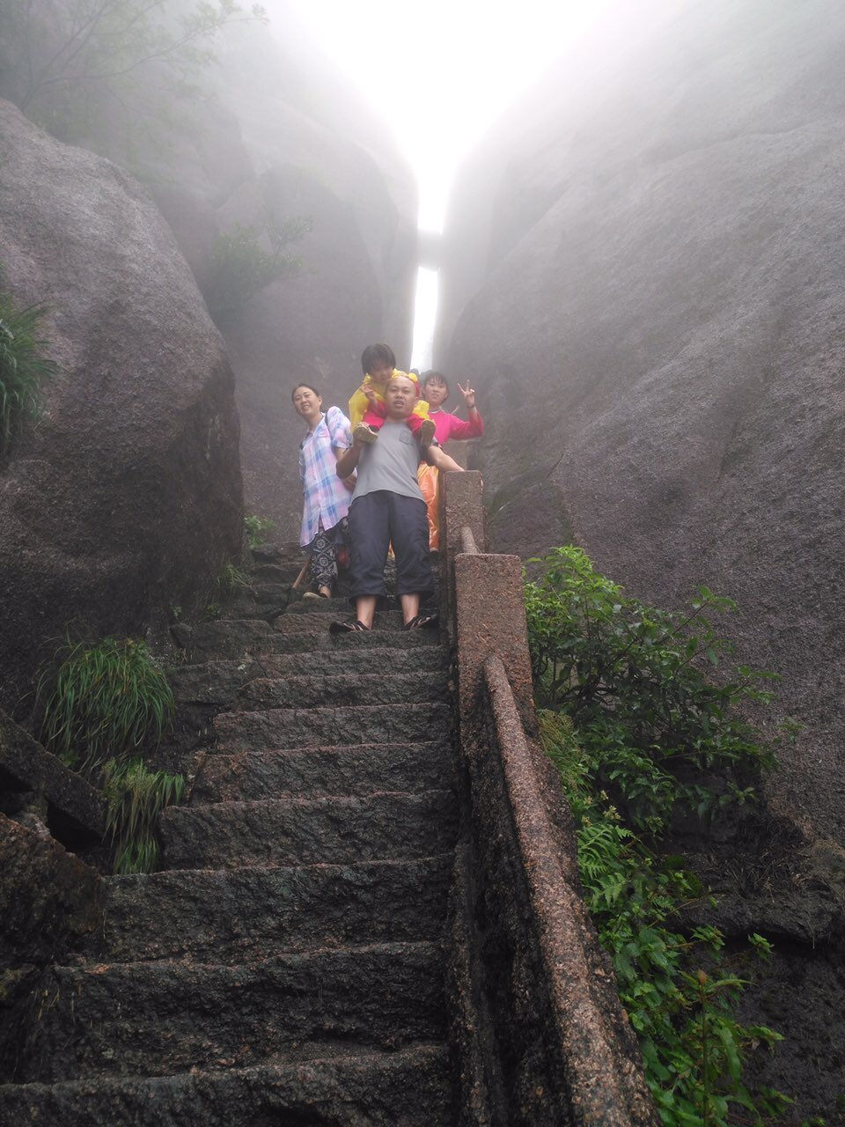
一线天

Slide 17
清人李斐有诗云：“云里石头开锦缝，从来不许嵌斜阳。何人仰见通霄路，一尺青天万丈长．”
走下去感觉很陡，我的心头有点发慌，脚下一步比一步慢，还有些发抖。台阶上有些积水，我心惊肉跳地走完才发现鞋已经湿了。╮(╯▽╰)╭

Slide 18
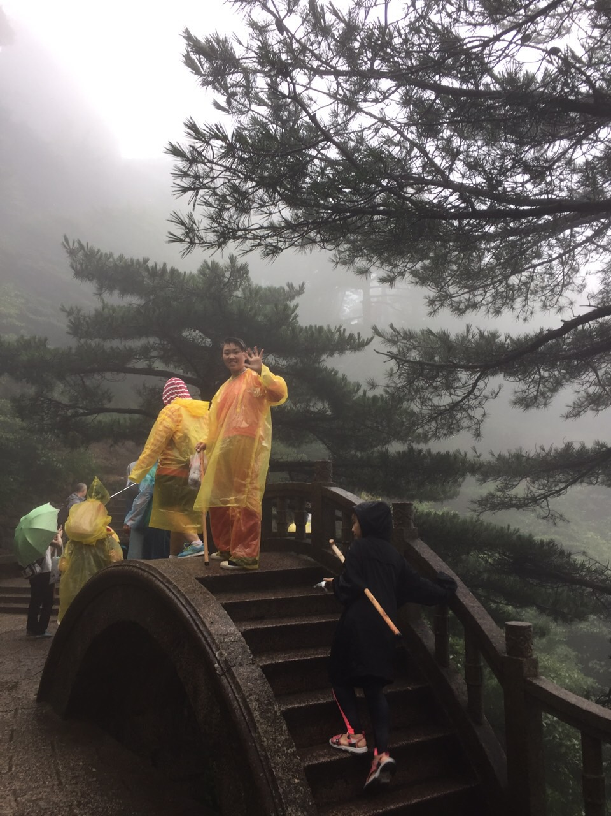
走一走，幸福桥，幸福到你家
挥一挥，你的手，烦恼抛九霄
幸
福
桥

Slide 19
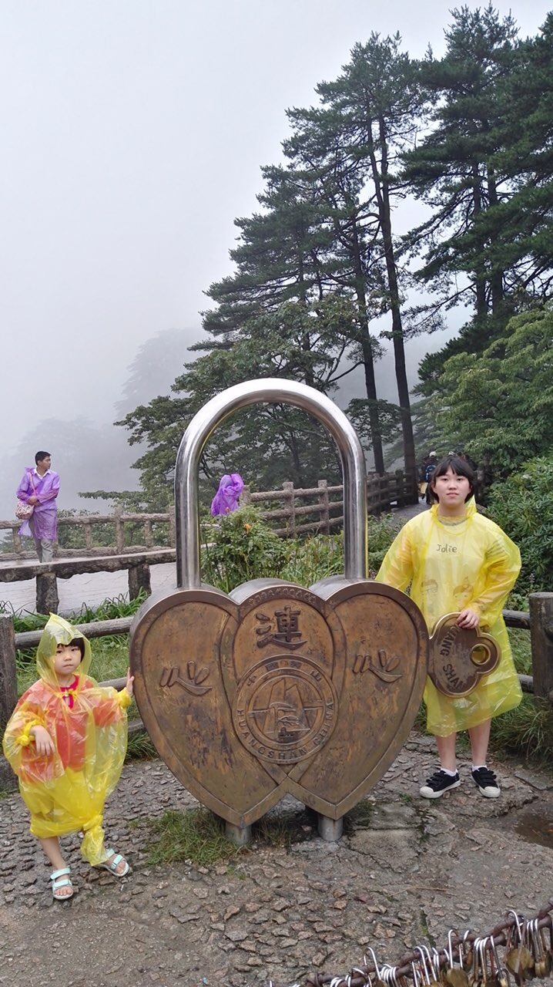
我和妹妹永结同心
O((≧▽≦o)
哈哈哈哈哈哈哈哈哈

Slide 20
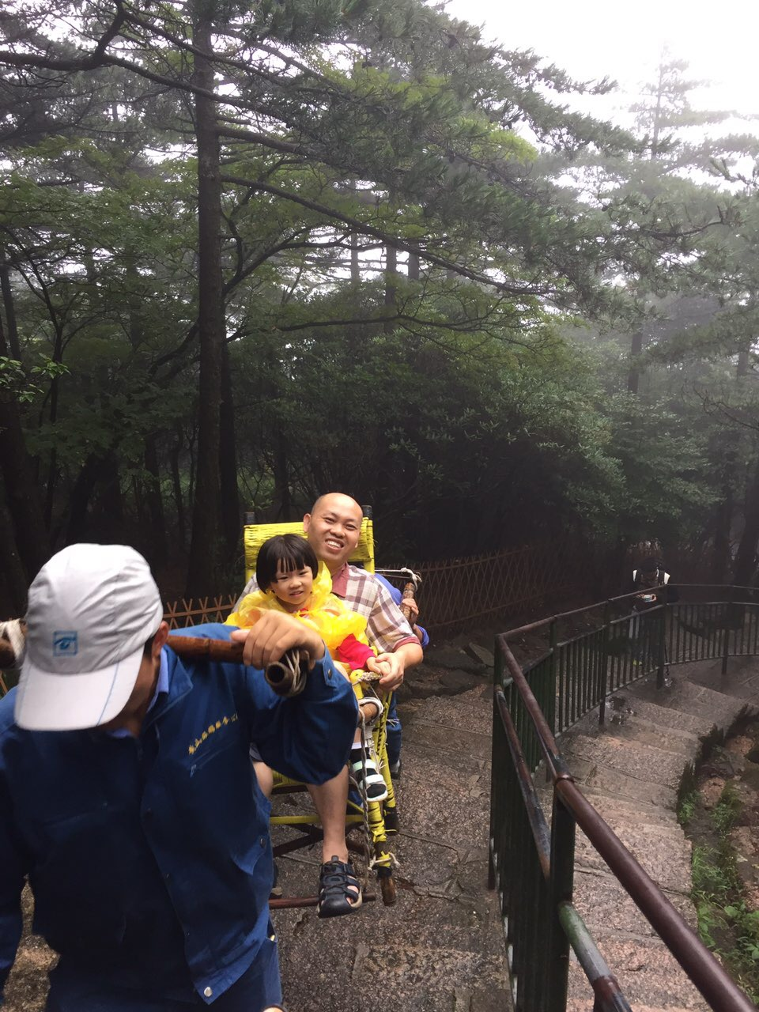
汗血宝马
xin ku
轿夫

Slide 21
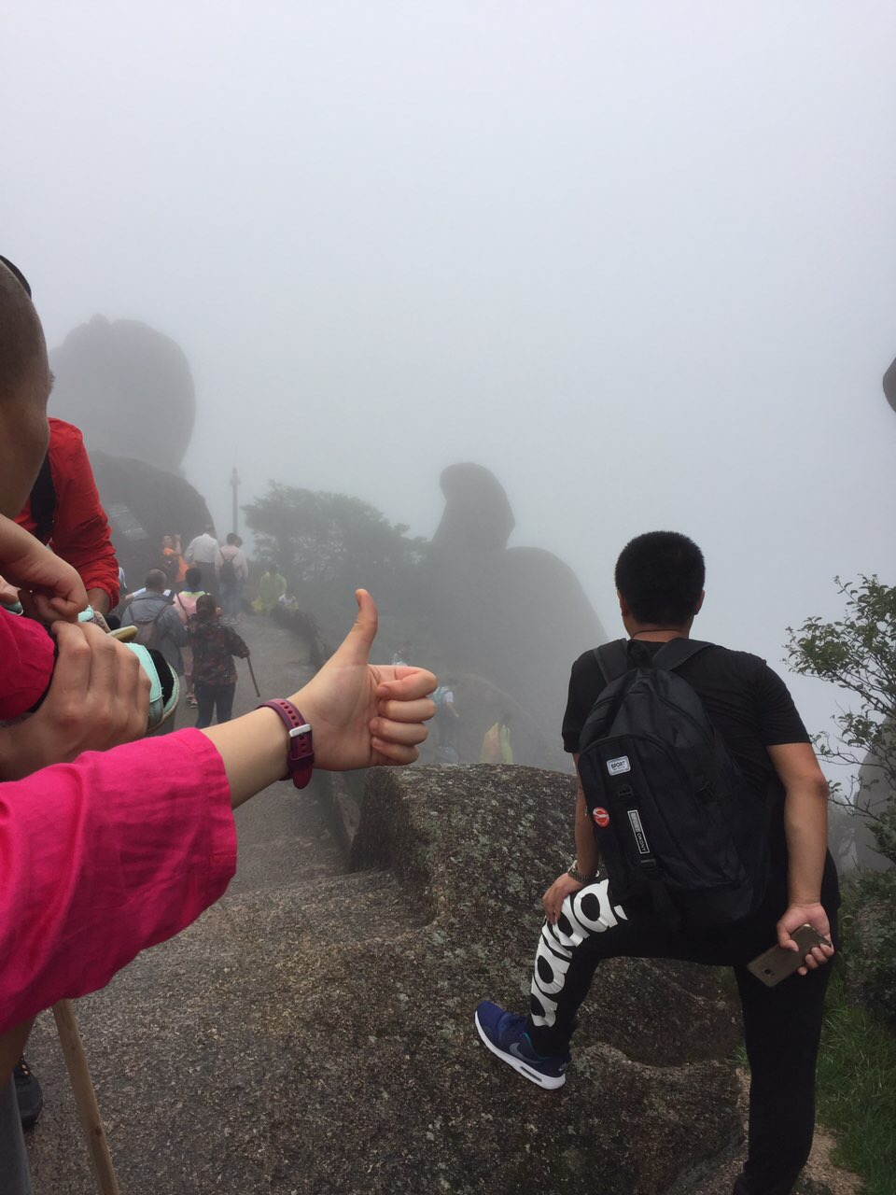
顶呱呱
顶呱呱
顶呱呱

Slide 22
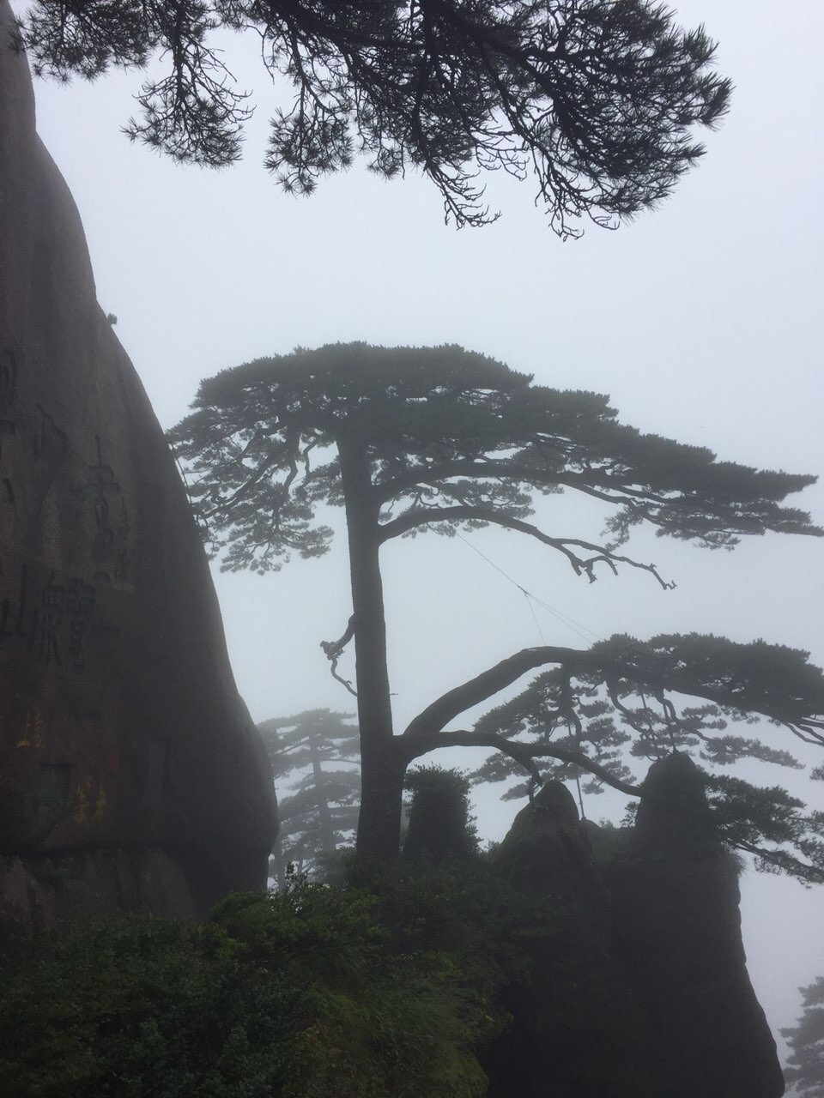
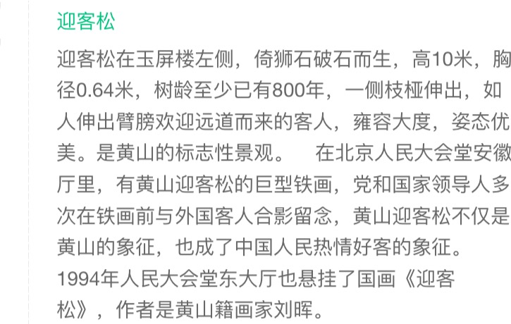

Slide 23
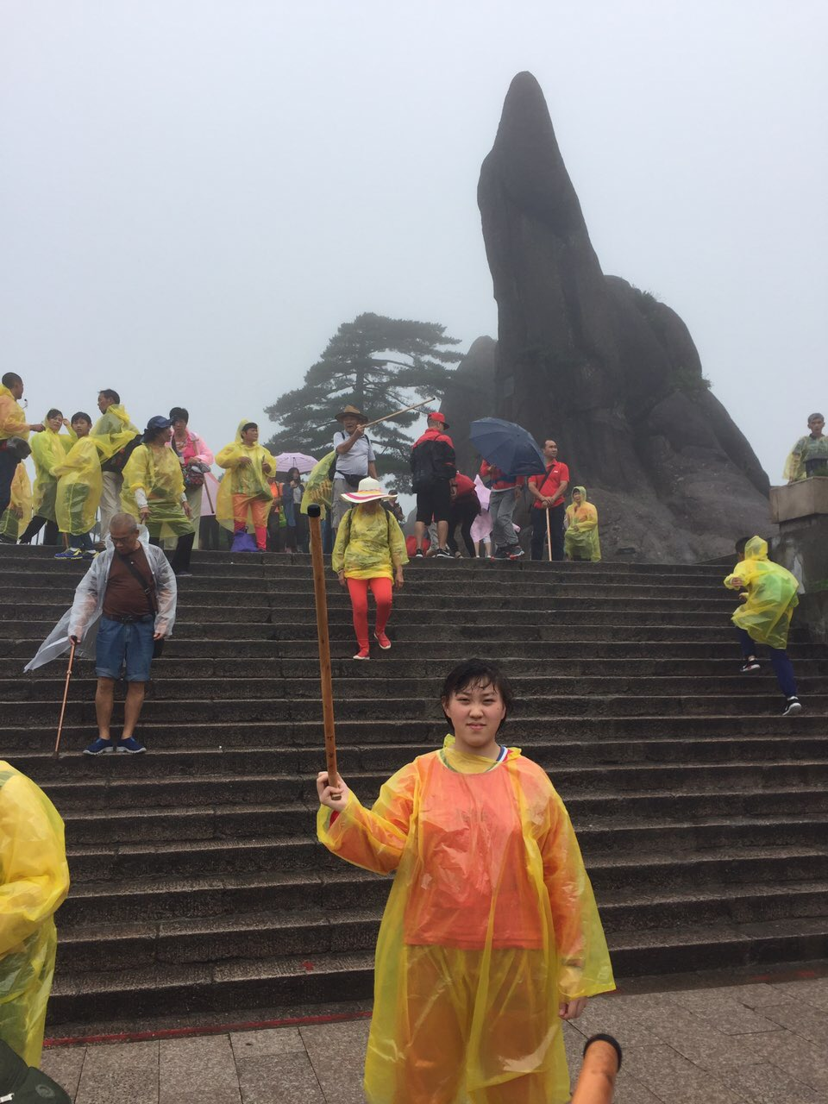
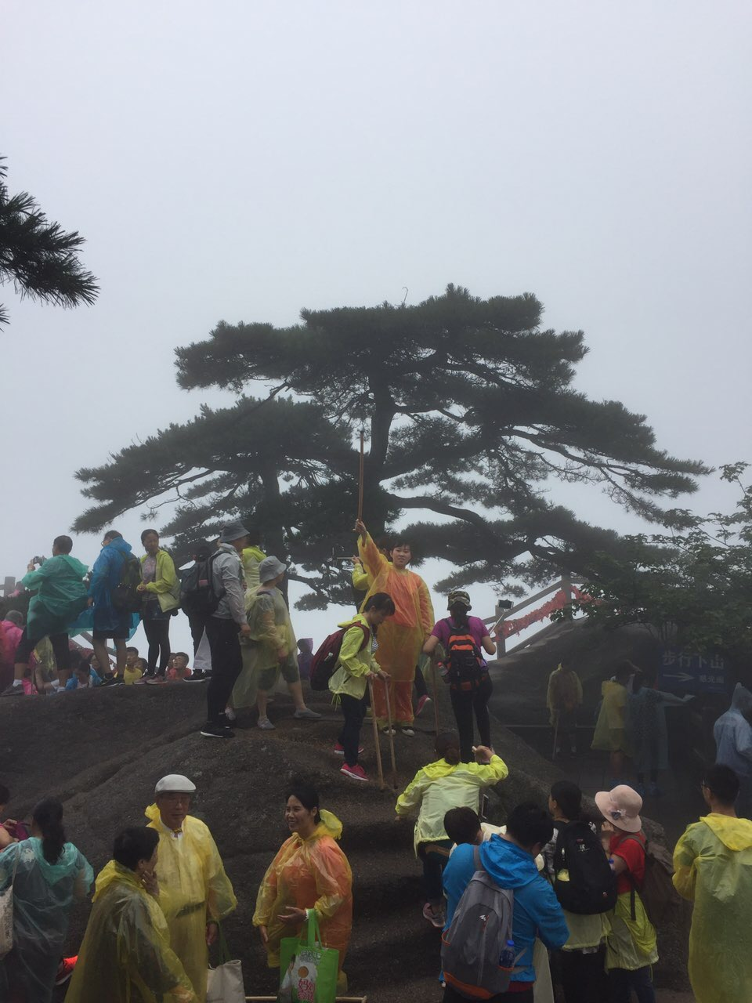
玉屏景区
我欲与松一比高下

Slide 24
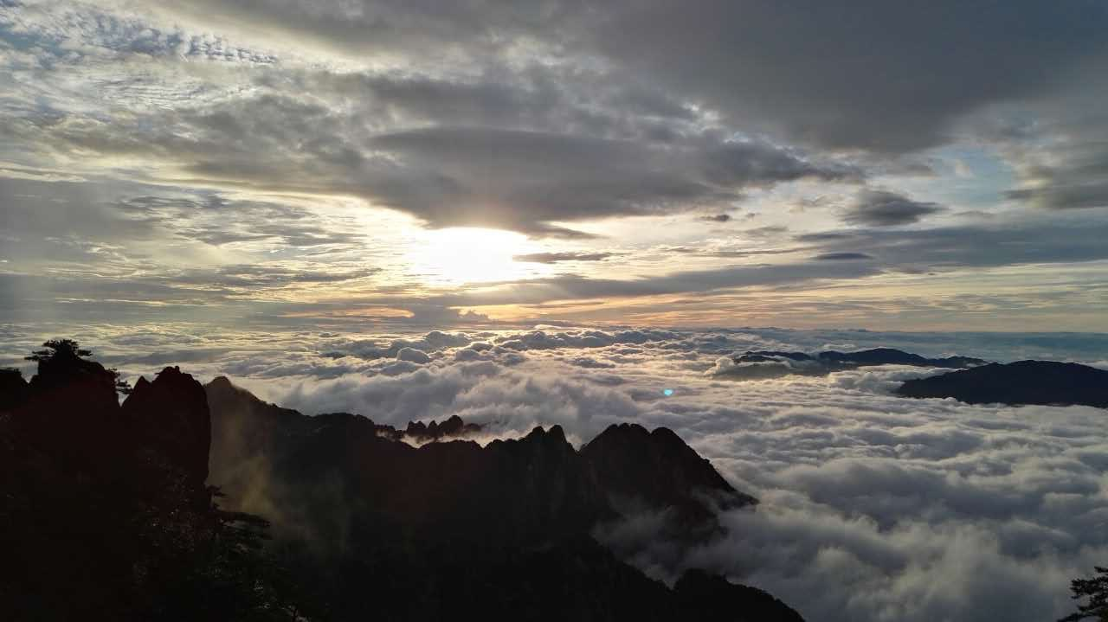
人间仙境啊(๑°ㅁ°๑)ᵎᵎᵎ
云海

Slide 25
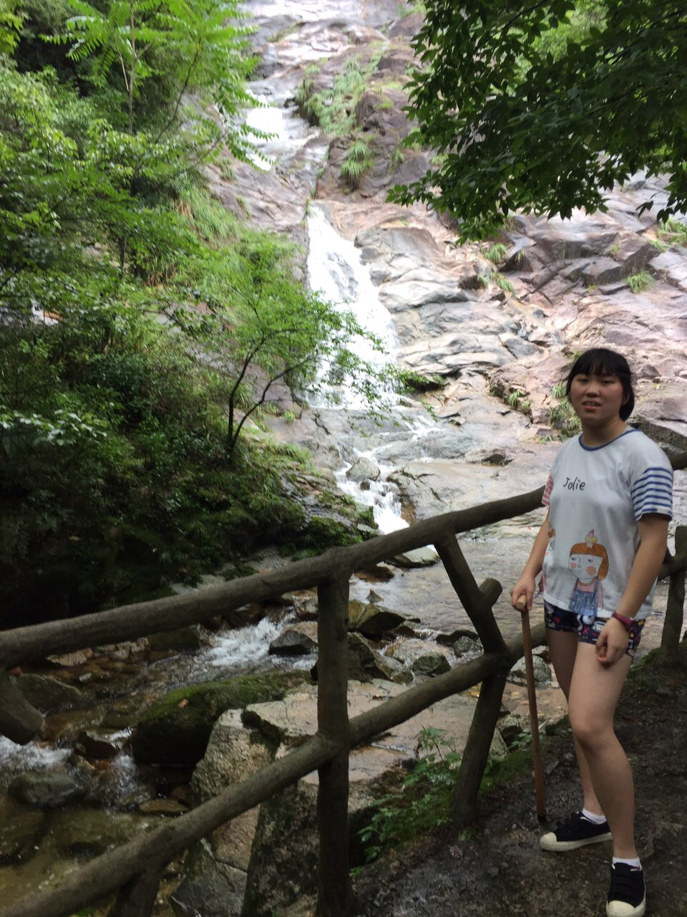
人字瀑
一源二流，形如“人”字，宛如颜鲁公之楷书，又如李阳冰之“铁线篆”

Slide 26
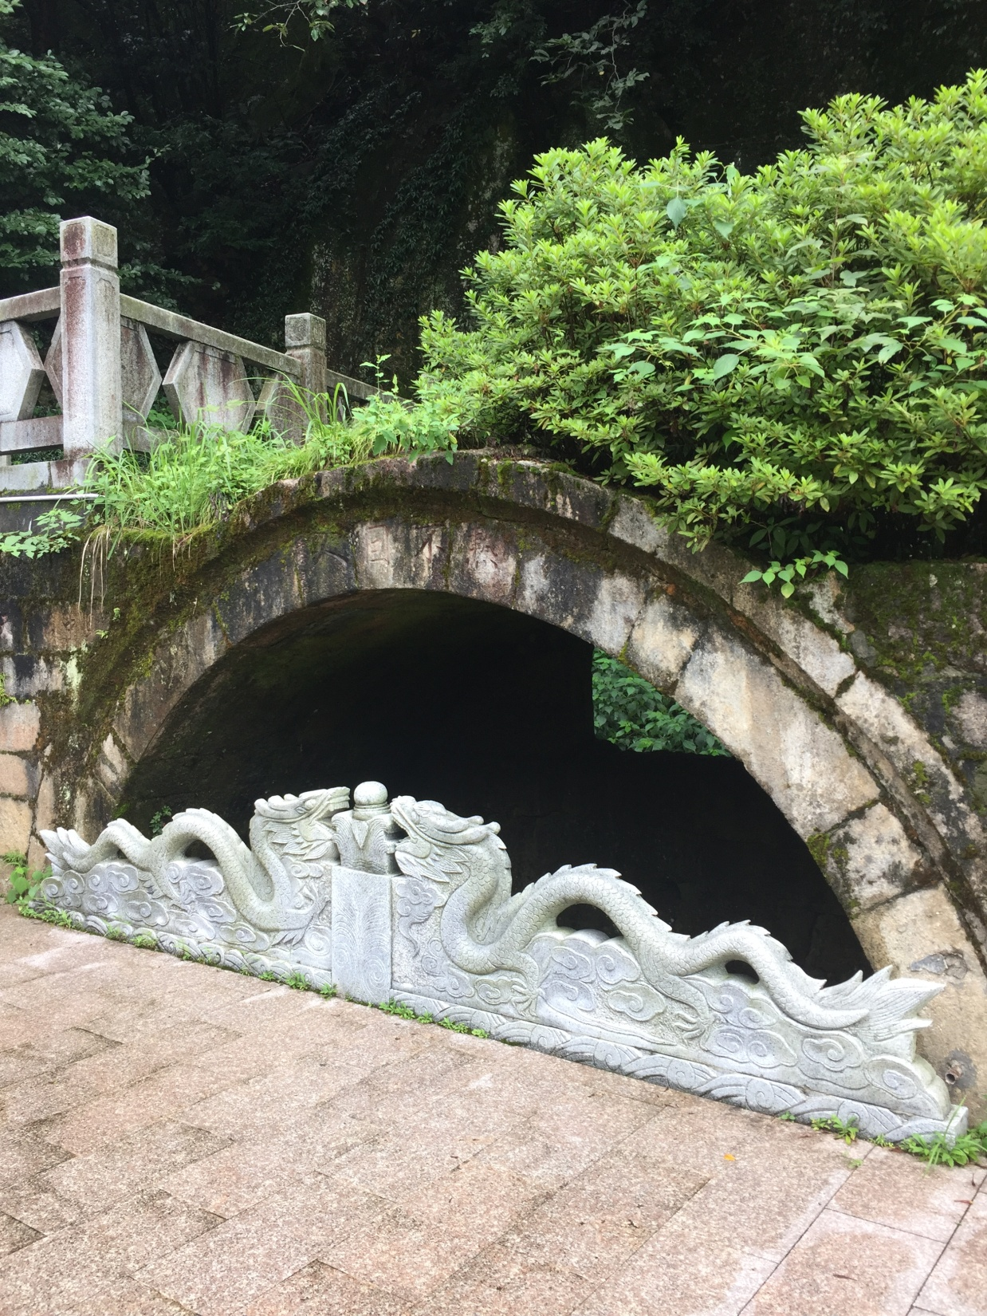
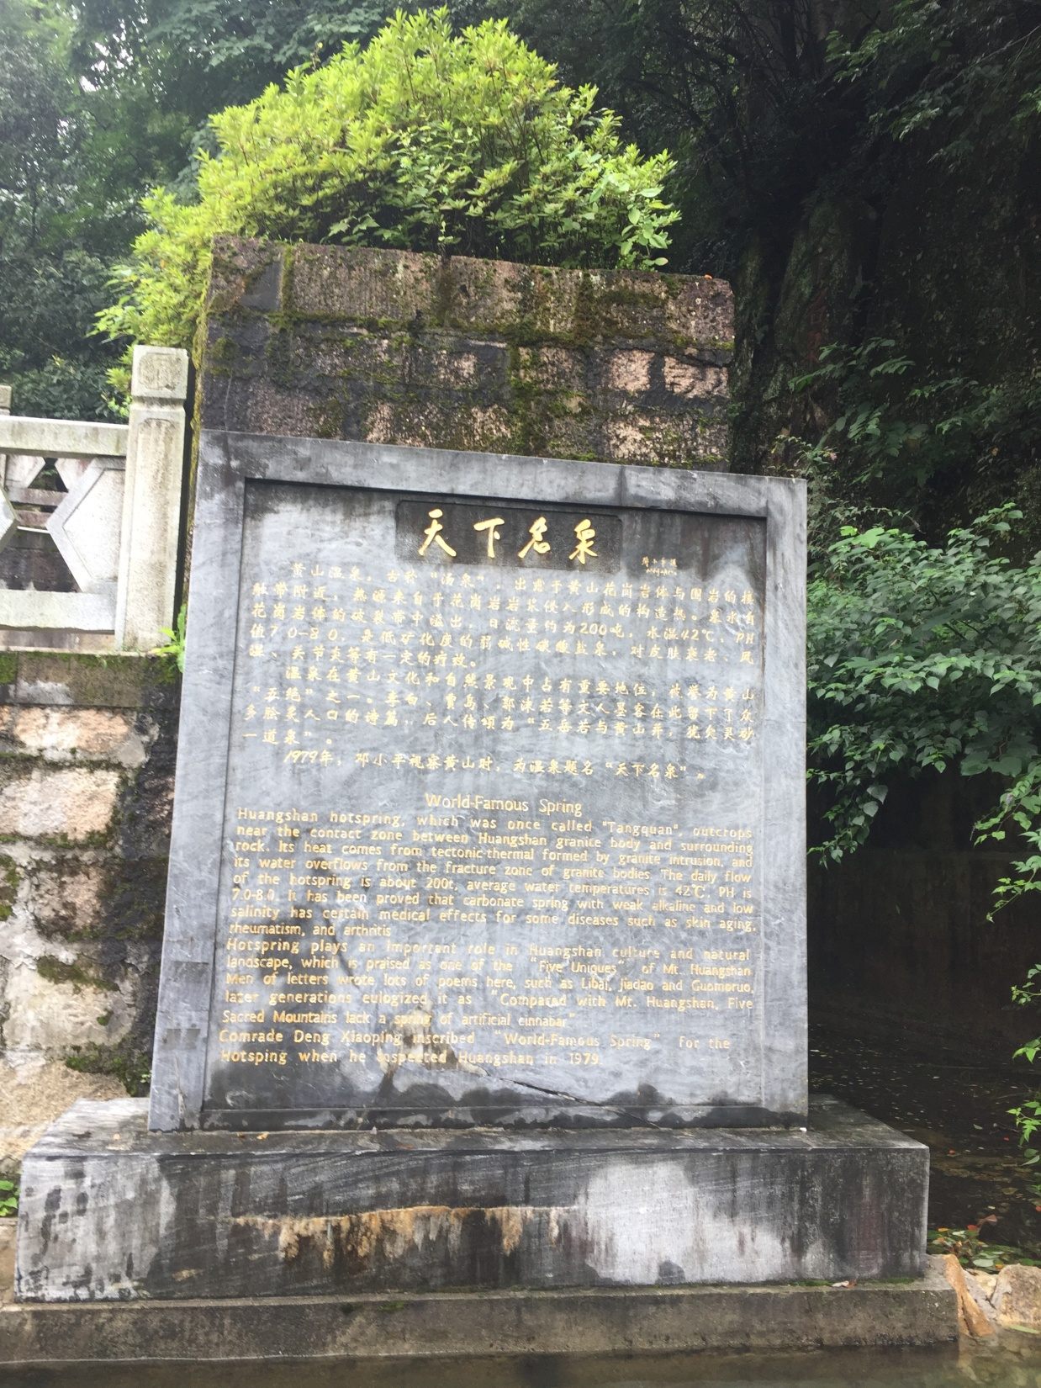
1979年，邓小平视察黄山时，题名“天下名泉”

Slide 27
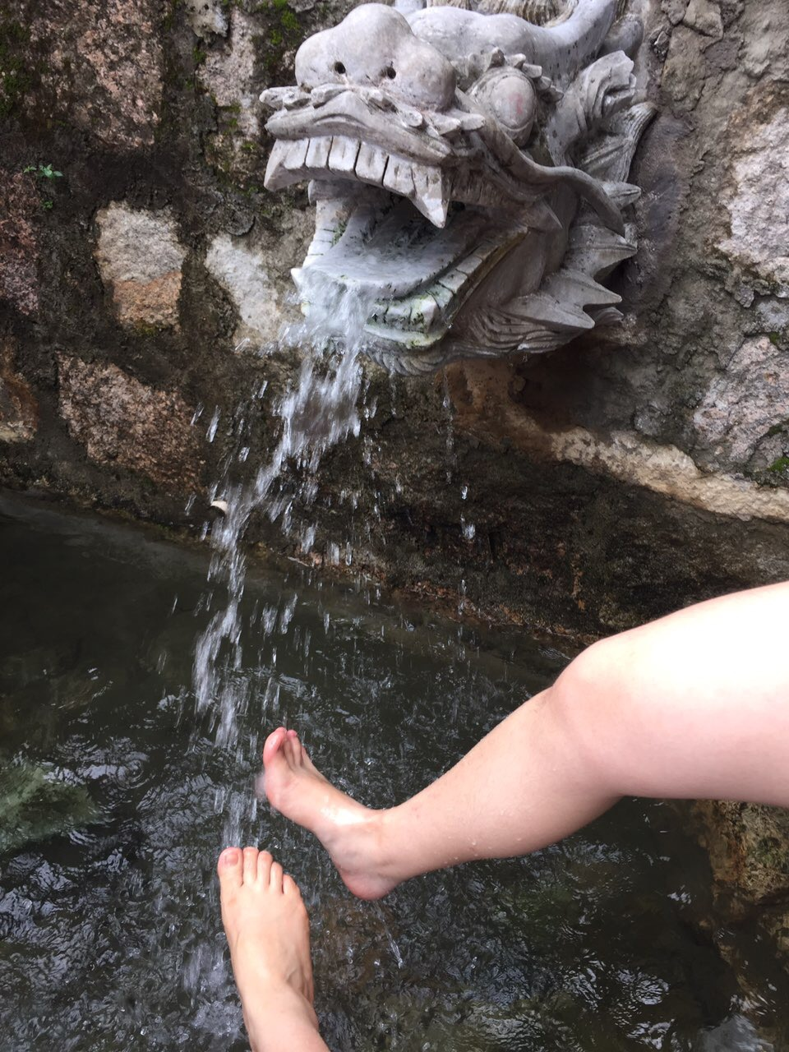
天下名泉
42摄氏度
好玩
可以喝
可以泡脚

Slide 28

黄山之旅到此结束

